Slide 1
산불 예측 및 대응을 위한 RAG 기반 Q&A와
YOLO를 활용한 산불 조기 감지 시스템
4조 송유진
2025.08.30

Slide 2
목차
1.
프로젝트 기획서
9.
주요 기능 및 서비스 코드
1.1
기획 의도
9.1
1차 프로젝트
1.2
개발 목표
9.2
2차 프로젝트
2.
사용 기술 목록/경험
9.3
추가 프로젝트
3.
개발 스케줄
10.
Software Architecture
4.
요구사항 분석서 및 정의서
11.
시연
5.
12.
향후 개발 계획
화면 설계서
6.
UML
13.
프로젝트 수행 소감
7.
ER Diagram
8.
머신러닝 결과서

Slide 3
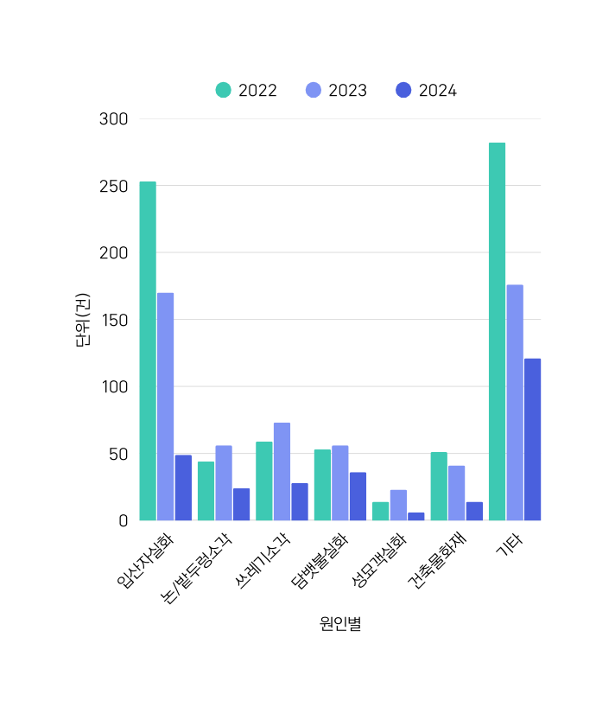


기획 의도 1
출처: KOSIS 공공데이터포털
산불의 발생 이유
3년간의 원인별 산불발생 현황
기후 변화와 인간의 부주의한 행동
1) 기후 변화로 인한 건조한 날씨의 증가
2) 병해충으로 인한 산림 약화
3)인간의 사소한 부주의한 행동
기후·산림·인간 요인이 겹치며 산불 위험 가속화 추세

Slide 4
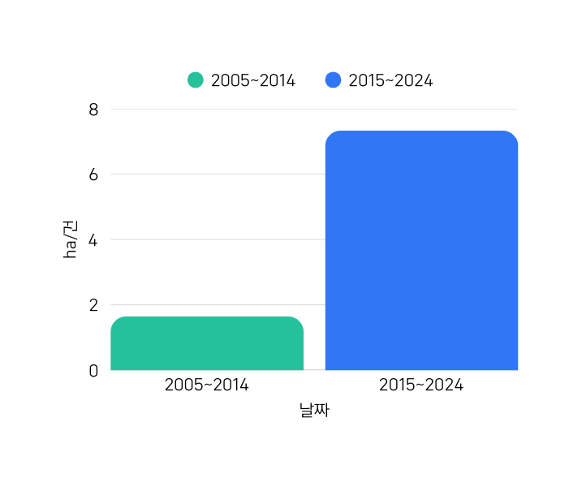
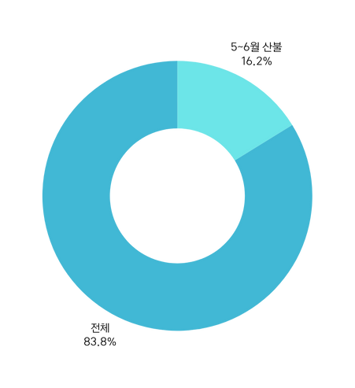
기획 의도 1
악화되어 가는 산불
동시에, 산불은 점점 더 대형화되고 있다
기후 변화로 인한 연중화되고 있다
산불 1건당 피해 면적 그래프
10년간 5~6월의 산불 발생 수치
1건당 피해 면적이 4배 이상 증가
예전에는 거의 없던 봄철 이후 산불의 등장
산불이 더 이상 계절에만 국한되지 않고 연중화됨
“
”
이 변화 속에서 기존 대응 중심 방재 체계는 한계가 있다

Slide 5
개발 목표
산불 확산속도 예측 모델을 활용한
위험도 시각화 시스템
LLaMA3를 활용한
RAG 기반 산불 Q&A 시스템
YOLO를 활용한
산불 조기 감지 시스템
Input ( 기상 정보, 지형 정보, 식생/ 산림 정보 등 )
Generative AI ( 텍스트 생성, 번역, 요약 )
Input: 산림 CCTV·드론 영상
target ( 산불의 피해 면적, 방향, 속도, 속도 등급 )
RAG ( 문서 기반 Q&A )
Target: 연기·화염 실시간 탐지 → 알림
머신러닝 기반(Ensemble 기법: XGBoost, CatBoost, LightGBM 등)으로 다양한 환경 데이터를 학습
NASA POWER·Google Earth Engine 등 외부 데이터와 FWI(Fire Weather Index)적용
교차 검증(K-Fold)을 통한 모델 신뢰성 확보 및 예측 정확도 향상
산불 대응 매뉴얼, 과거 산불 데이터, 정책 문서 등을 벡터DB에 저장
LLaMA3 모델과 결합하여 현장에서 즉시 활용 가능한 Q&A 기능 제공
예: “강원도에는 왜 대형산불이 많이 발생하나요?” → 근거 데이터 기반 답변
대응 기관이 신뢰할 수 있는 근거 중심 답변을 통해 의사결정 지원
현장 영상에 대해 YOLO 기반 실시간 객체 탐지를 적용하여 연기·화염을 조기 식별
중앙 알림 서버로 SMS/웹훅 경보 및 지도 시각화 자동 연동

Slide 6





















사용 기술 목록 / 경험
사용 기술 목록(1/2)
[JAVA]
[Python]
[JSP]
[Servlet]
[Numpy]
[Pandas]
[Streamlit]
[Tensorflow]
[HTML5, CSS3, JS, BootStrap5]
JDK11
3.11
2.3
4.0
1.26.4
2.3.1
1.41.1
2.20
3.13.3
2.3.2
웹서버
클라우드
데이터베이스
[Apache Tomcat]
[Oracle Database]
[Runpod]
[Docker]
11g
9.0
27.4.0
프레임워크
[Spring Framwork]
[Flask]
[Fast API]
[LangChain]
[Pytorch]
3.1.2
0.116.1
0.3.74
2.6.0

Slide 7












사용 기술 목록 / 경험
사용 기술 목록(2/2)
머신러닝
[Scikit-learn]
[XGBoost]
[LightGBM]
[catBoost]
[joblib]
1.7.1
3.0.3
4.6.0
1.2.8
1.5.1
딥러닝
[ollama]
[HuggingFace]
[LLAMA3]
[Sentence-transformers]
[YOLO]
0.5.3
5.1.0
Vector
Database
[Qdrant]
[Chroma]
1.15.3
1.0.20

Slide 8
사용 기술 목록 / 경험
사용 기술 경험 (1/3)
Machine Learning
Deep Learning
Python
Supervised Learning
Neural Networks
주소록 관리 프로그램
연락처 저장, 검색, 수정, 삭제, 출력
커피 머신 프로그램
주문 받기, 계산, 커피 만들기(재료 계산)
영화관 티켓 판매 프로그램
영화관 좌석 만들기, 좌석 예매, 날짜 계산(평일 /주말 티켓 가격 다름)
대형 도서관 프로그램
사용자 계정 - 대여, 반납, 예약, 포인트 적립, 조회
(전체 도서목록, 내 대여/예약 확인)
관리자 계정 - 책 등록, 회원관리
라이브러리 활용
pandas, numpy, matplotlib, seaborn
자료구조
스텍, 큐, 튜플, 딕셔너리, 세트, collection
정규 표현식
반복/ 조건문
예외 처리
파일 입출력
csv, xlsx, json, pickle
KNeighborsClassifier
LogisticRegression
DecisionTreeClassifier
RandomForestClassifier
ExtraTreesClassifier
GradientBoostingClassifier
HistGradientBoostingClassifier
SGDClassifier
XGBoostClassifier
LightGBMClassifier
CatBoostClassifier
LinearRegression
Polynomial Regression
Ridge
Lasso
KNeighborsRegressor
XGBoostRegressor
LightGBMRegressor
CatBoostRegressor
MLP (Multilayer Perceptron)
CNN (Convolutional Neural Network)
RNN (Recurrent Neural Network)
LSTM (Long Short-Term Memory)
GRU (Gated Recurrent Unit)
Transformer
Seq2Seq
Optimization Algorithms
Gradient Descent
Stochastic Gradient Descent (SGD)
Mini-Batch Gradient Descent
Adam
Momentum
Unsupervised Learning
Clustering: K-Means
Dementionality Reduction: PCA
Loss Functions
Regularization
Preprocessing
Dropout
Early Stopping
Mean Squared Error (MSE)
Cross Entropy Loss
Binary Crossentropy
Categorical Crossentropy
StandardScaler
PolynomialFeatures
Activation Functions
Optimization & Validation
Sigmoid
ReLU
Softmax
LLM & Applications
GridSearchCV
RandomizedSearchCV
cross_validate
KFold
StratifiedKFold
GPT (OpenAI API – Prompt Engineering)
LLaMA3
HugginFace Transformer
Whisper (STT, Seq2Seq 기반 Transformer)
RAG
Evaluation Metrics
Accuracy
Mean Squared Error (MSE)
Mean Absolute Error (MAE)

Slide 9
사용 기술 목록 / 경험
사용 기술 경험 (2/3)
Spring Framwork
Java
Database
주소록 관리 프로그램
연락처 저장, 검색, 수정, 삭제, 출력
음식점 주문 프로그램
상속을 이용한 가격 변경
은행 계좌 관리 프로그램
RPG 게임 프로그램
캐릭터 생성, 수정, 변경, 던전 생성, 레벨업, 몬스터 생성
Interface 활용한 다형성 설계
상속을 활용한 OOP 설계
Single Linked List 구현
노드 삽입, 삭제
저장되어 있는 노드 역순으로 바꾸기
선택 정렬(Selection Sort) 알고리즘
버블 정렬(bubble Sort) 알고리즘
메모리 관리
SQL 과 DBMS에 대한 이해
관계대수 데이터 모델
무결성 제약 조건
관계대수
부속질의
중첩 질의
스칼라 부속 질의
인라인 뷰
인덱스
오라클 B-tree 인덱스
ER 모델
정규화(Nomalization)
데이터 백업
JDBC 연동 (Java)
cx_Oracle 연동 (Python Flask)
Docker 기반 Oracle XE 컨테이너
컨테이너 환경에서 Oracle DB 실행 및 관리

Slide 10
사용 기술 목록 / 경험
사용 기술 경험
html5/CSS3/BootStrap5
Runpod
Wildfire Spread AI Platform (project 1) UI 제작
반응형 웹 페이지 제작
BootStrap을 이용한 project 2 UI 제작
A40을 이용한 클라우드 환경 설정
ssh를 이용한 인스턴스 접속
클라우드 GPU 인프라 활용 경험
대규모 언어모델(LLM) 추론 테스트 환경으로 사용
로컬 환경 대비 성능 차이 및 클라우드 실행 경험 확보
JSP
JavaScript
버전 관리 및 협력
Wildfire Spread AI Platform (project 1) 웹 사이트 구현
JSP 내장 객체
session을 이용한 로그인
request, response를 이용한 클라이언트의 요청과 응답 처리
JSP / Servlet 기반 웹 애플리케이션 구현
JSTL, EL (Expression Language) 활용
Oracle DB 연동 (JDBC)
Apache Tomcat 환경에서 배포 및 실행
ES6+ 문법 활용
DOM 조작 및 이벤트 처리
비동기 통신 (Fetch/Ajax)
Kakao Maps API
Chart.js – 예측 결과 시각화(그래프, 차트)
TomSelect – 지역 검색 및 선택 UI 구현
폼 검증 및 사용자 인터랙션 처리
Git / GitHub
소스코드 버전 관리 (commit, push, pull)
원격 저장소 활용 (백업 및 버전 이력 관리)
브랜치 전략(main / feature) 적용
Notion
팀 협업 공간 활용
프로젝트 문서 관리 (개발 일지, 기술 스펙, 회의록 정리)
일정 관리 및 작업 진행 상황 기록

Slide 11
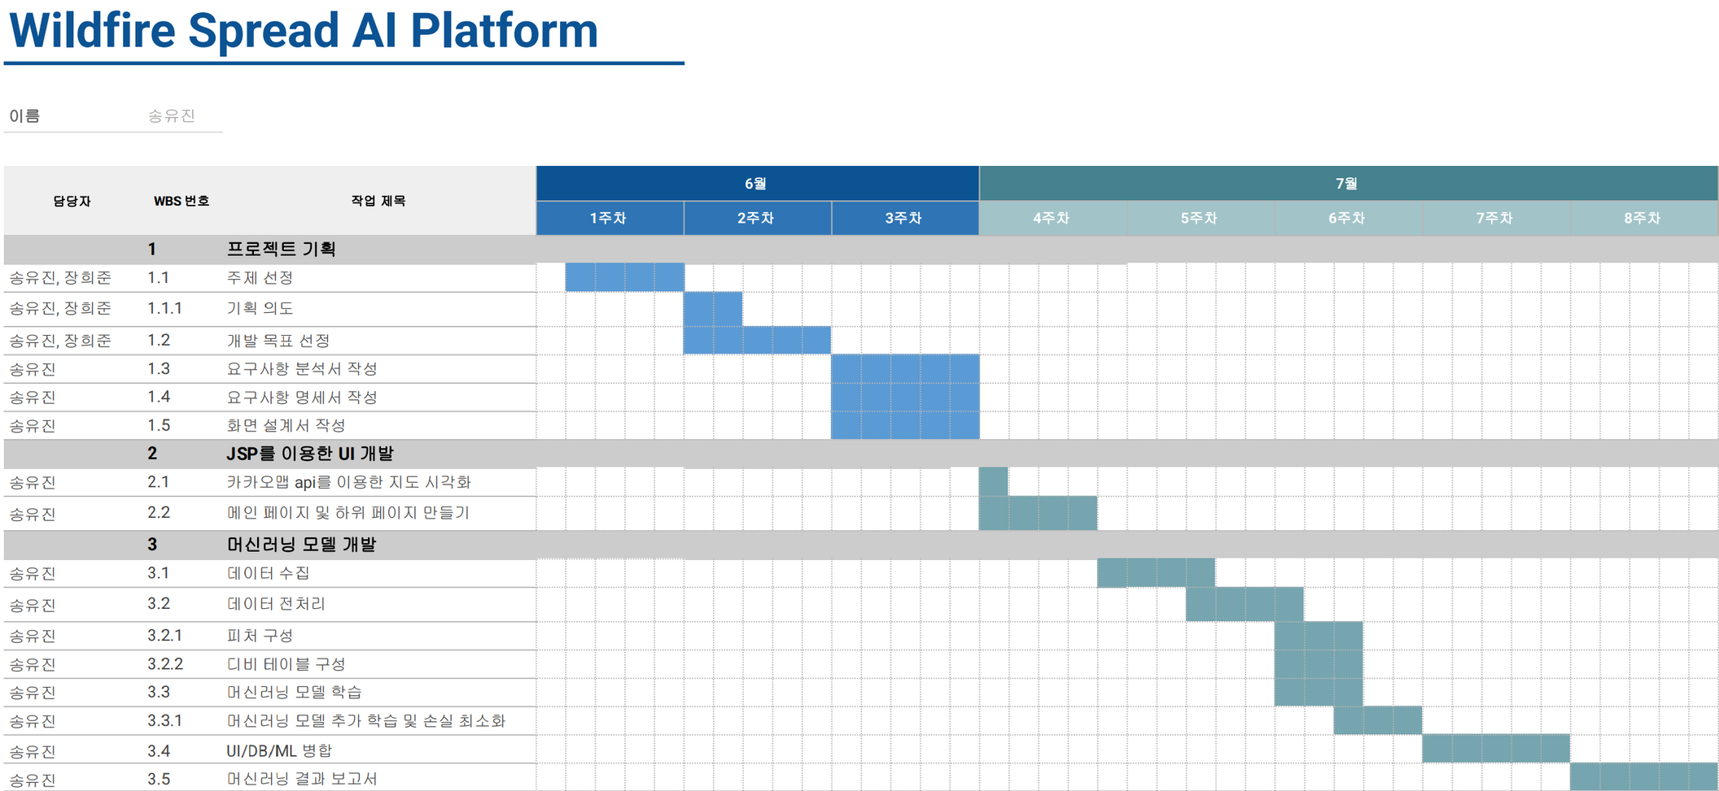
개발 스케줄
1차 프로젝트

Slide 12
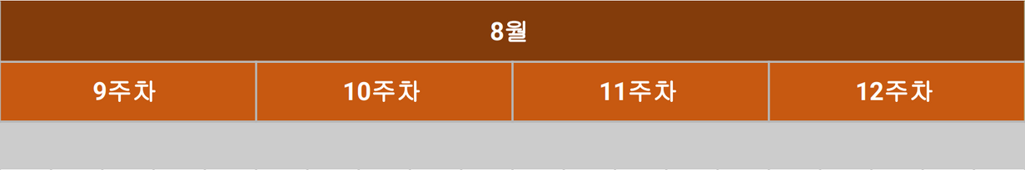
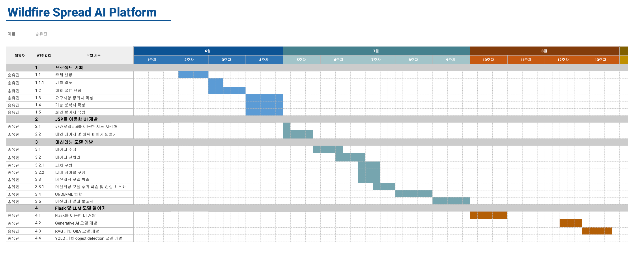
개발 스케줄
2차 프로젝트

Slide 13
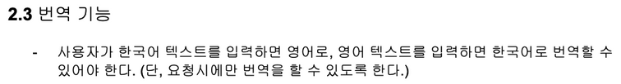
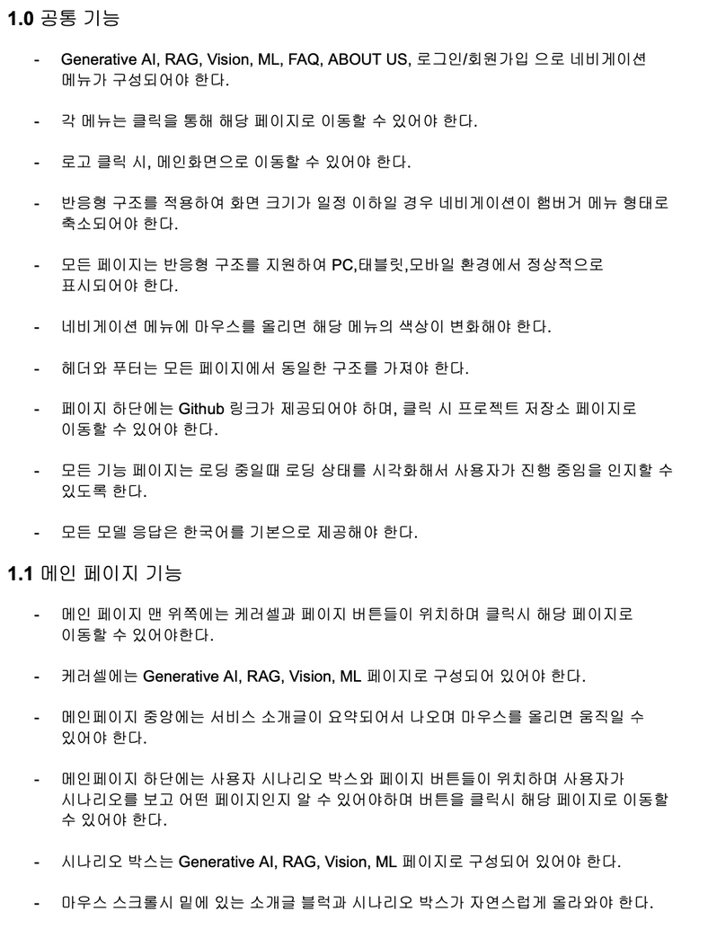
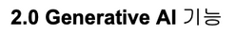
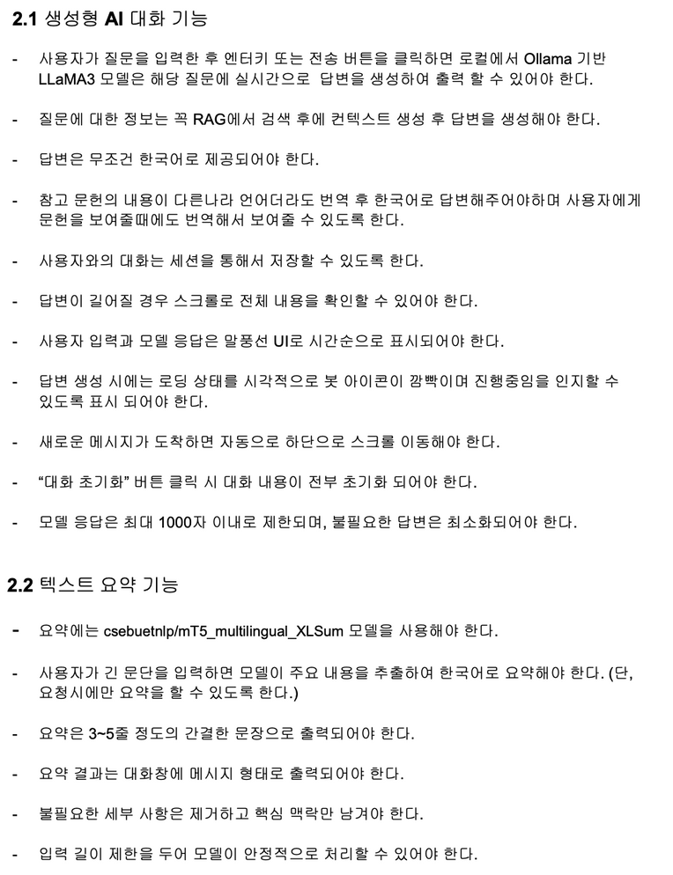
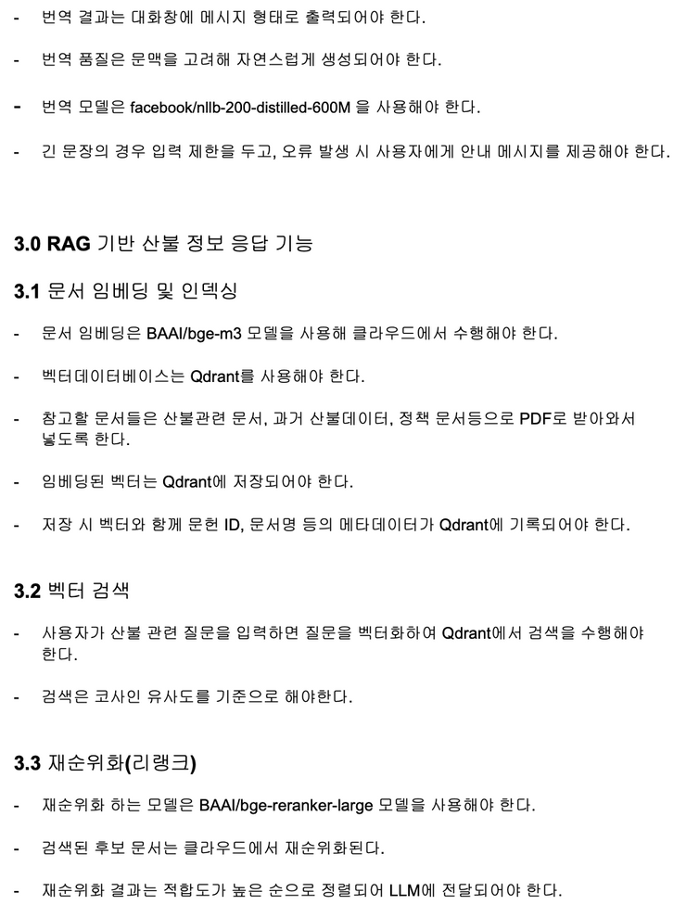
요구사항 분석서 및 명세서
요구사항 분석서

Slide 14
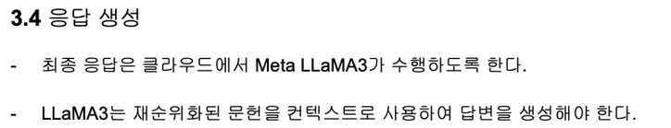
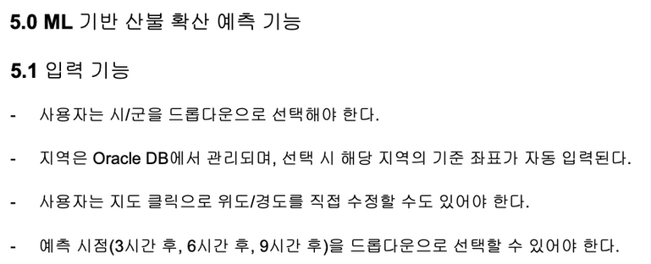
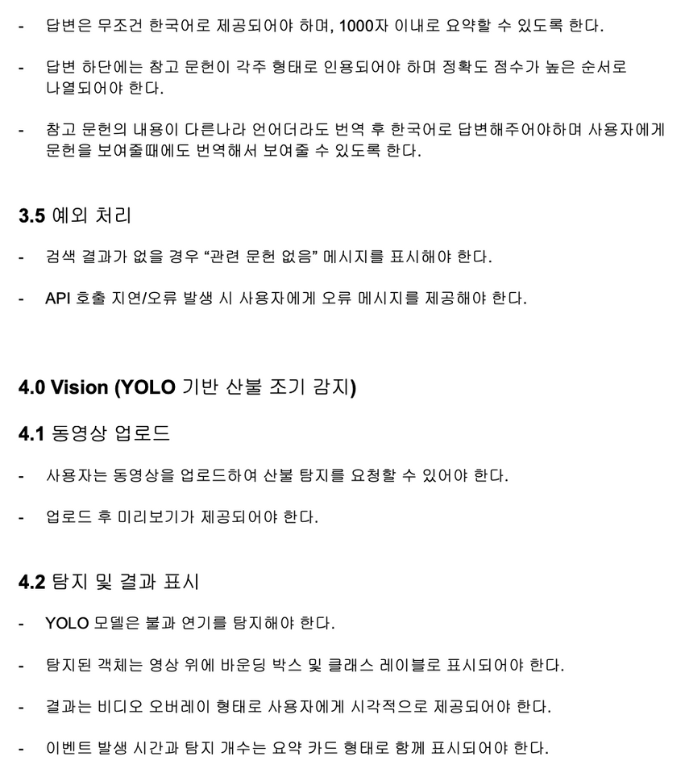
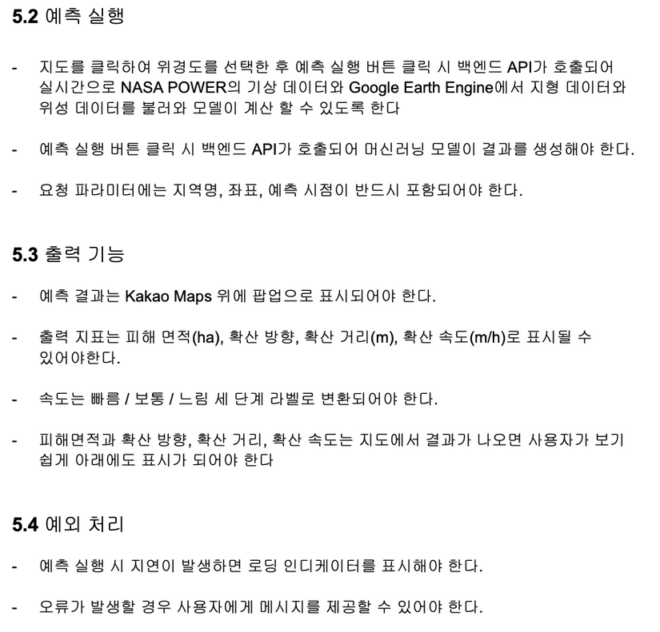
요구사항 분석서 및 명세서
요구사항 분석서

Slide 15
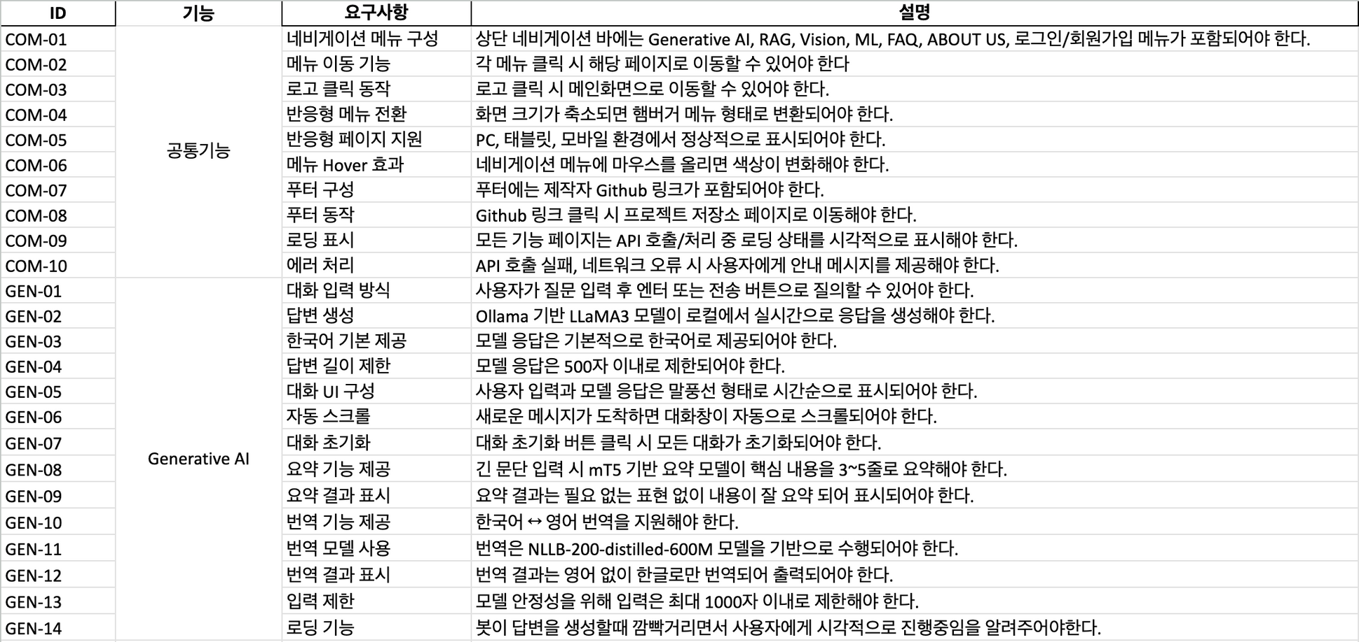
요구사항 분석서 및 명세서
요구사항 명세서

Slide 16
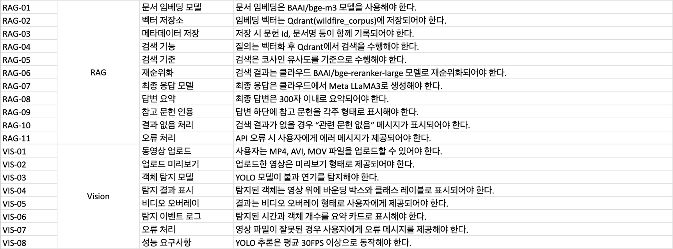
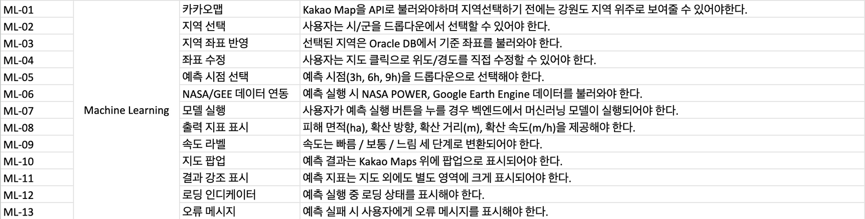
요구사항 분석서 및 명세서
요구사항 명세서

Slide 17
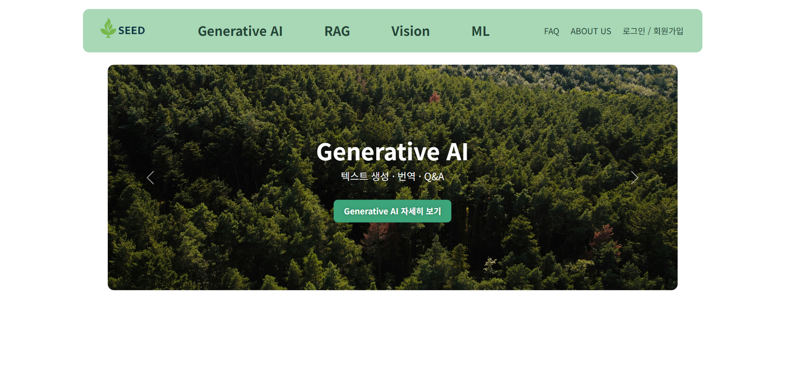
화면 설계서
메인 페이지 (1/2)
프로젝트명
Wildfire Spread AI Platform
설명
메인 페이지
페이지 #
01-1
페이지
메인 페이지
No.
Description
1
2
3
4
5
6
7
1
네비게이션 메뉴 클릭 시 Generative AI 페이지로 이동
2
네비게이션 메뉴 클릭 시 RAG 페이지로 이동
3
네비게이션 메뉴 클릭 시 Vision 페이지로 이동
4
네비게이션 메뉴 클릭 시 ML 페이지로 이동
9
8
5
네비게이션 메뉴 클릭 시 FAQ 페이지로 이동
6
네비게이션 메뉴 클릭 시 ABOUT US 페이지로 이동
7
네비게이션 메뉴 클릭 시 로그인 / 회원가입 페이지로 이동
8
각 기능의 버튼 클릭 시 해당 하는 기능 페이지로 이동
8
캐러셀 구조를 통해 각 기능 화면으로 변경 가능

Slide 18
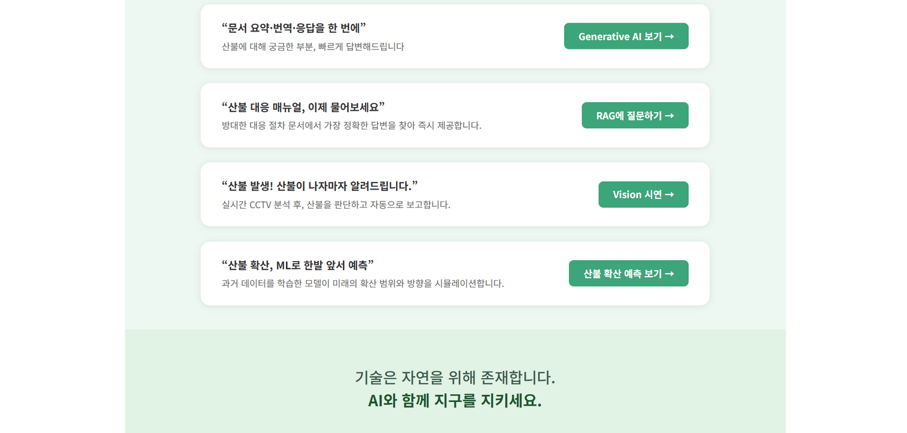
화면 설계서
메인 페이지 (2/2)
프로젝트명
Wildfire Spread AI Platform
설명
메인 페이지
페이지 #
01-2
페이지
메인 페이지
No.
Description
1
1
버튼 클릭 시 Generative AI 페이지로 이동
2
2
버튼 클릭 시 RAG 페이지로 이동
3
버튼 클릭 시 Vision 페이지로 이동
3
4
버튼 클릭 시 ML 페이지로 이동
4

Slide 19
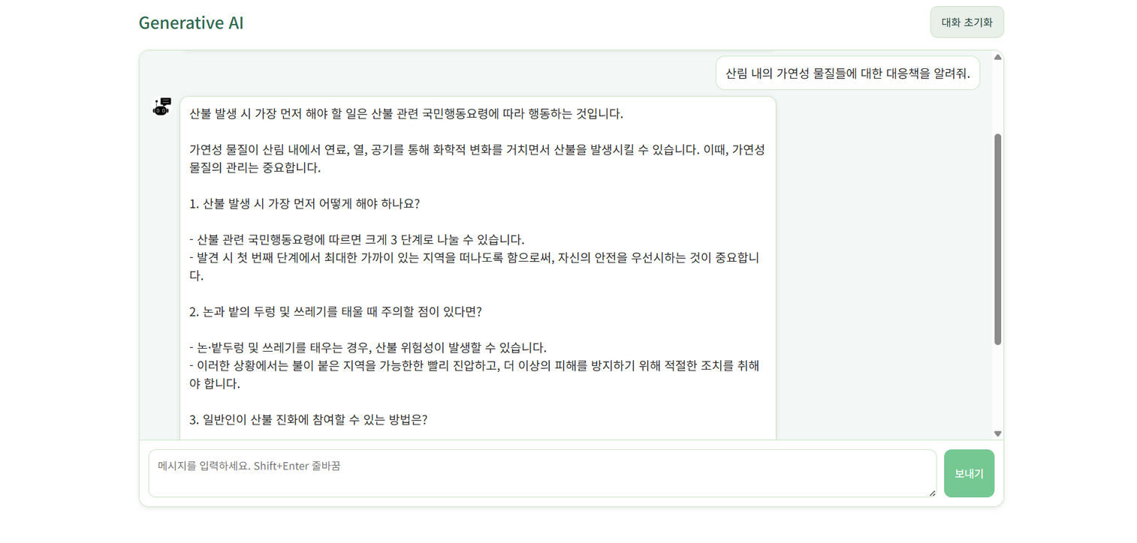
화면 설계서
Generative AI 페이지
프로젝트명
Wildfire Spread AI Platform
설명
산불 챗봇 페이지
페이지 #
02
페이지
Generative AI 페이지
4
No.
Description
1
사용자 메시지 입력 (강원도 산불 혹은 산불 관련 질문)
3
2
입력 버튼 (Enter)
3
LLM 컨텍스트 생성
RAG 기반으로 로컬에서 실행시킨 모델로 텍스트 생성
번역과 요약 모델은 클라우드에서 실행 후 답변 생성
4
대화 초기화 가능
1
2

Slide 20
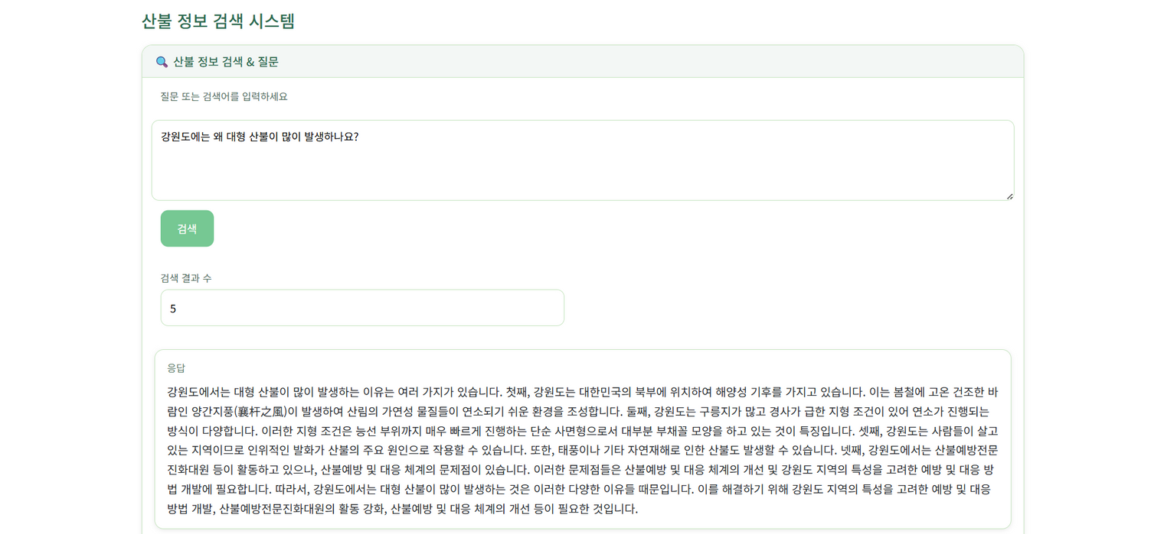
화면 설계서
RAG 페이지 (1/2)
프로젝트명
Wildfire Spread AI Platform
설명
정보 검색 및 질문 페이지
페이지 #
03-1
페이지
RAG 페이지
No.
Description
1
사용자 질문
사용자가 강원도 산불 혹은 산불에 관련된 질문을 생성
1
2
검색 버튼
3
참고 문헌
강원도 산불, 과거 산불 데이터, 근황
산불 백서, 산불이란, 산불에 관한 데이터
fwi란? 등 머신러닝 외 모델 학습을 시킬 때 사용한 데이터
정부의 정책, 대응, 방안 등 산불에 대한 정부의 반응을 저장
2
3
4
결과
꼭 참고 문헌에 기반하여 답을 할 후 있도록 설정
참고 문헌에 없다면 참고 할 수 있는 문맥이 없다고 반환
답변은 무조건 한국어로 답변
PDF가 다른나라 언어라면 원문으로 읽고 답변은 한국어로 함
PDF가 다른나라 언어라면 답변시 번역 후 무조건 한국어로 답변해야함
4

Slide 21
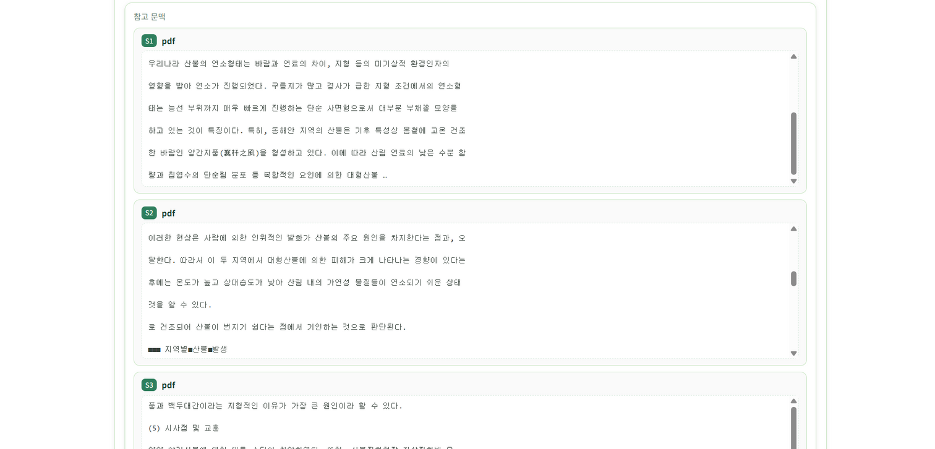
화면 설계서
RAG 페이지 (2/2)
프로젝트명
Wildfire Spread AI Platform
설명
정보 검색 및 질문 페이지
페이지 #
03-2
페이지
RAG 페이지
1
No.
Description
1
참고 문헌의 종류
가장 위에 있을 수록 관련도가 높음

Slide 22
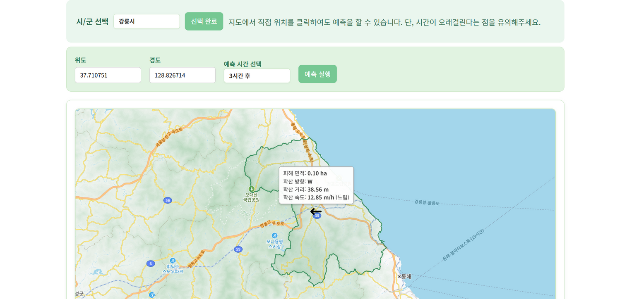
화면 설계서
ML 페이지
프로젝트명
Wildfire Spread AI Platform
설명
산불 확산 예측 페이지
페이지 #
04
페이지
ML 페이지
No.
Description
1
2
1
강원도 지역 선택
Oracle DB에 저장되어있는 지역별 기후, 지형, 위성 데이터를 기반으로 예측 수행 (데이터는 25년 7월 29일 기준)
3
4
2
선택 완료 버튼
지역 선택 후 완료 버튼을 누르면 해당 지역을 폴리곤으로 표시한 후 지도가 확대되어 해당 지역이 어디인지 시각적으로 사용자에게 보여줌
3
위도 경도 자동 설정
지역 선택시 DB에 저장되어 있는 위경도 기준으로 불러옴
지도 클릭해서 선택시 해당 위치의 위경도를 바로 입력 받음
5
4
예측 실행 버튼
5
결과
DB를 활용하여 예측을 할 경우 빠른 예측이 가능하지만 정확한 예측을 원한다면 결과가 원하는 값이 안나올 수 있음.
지도에서 원하는 지역을 클릭해 예측을 실행할 경우 원하는 지역에 대한 실시간 예측을 정확하게 할 수 있지만 데이터를 실시간으로 받아오고 계산해야해서 시간이 많이 걸림

Slide 23
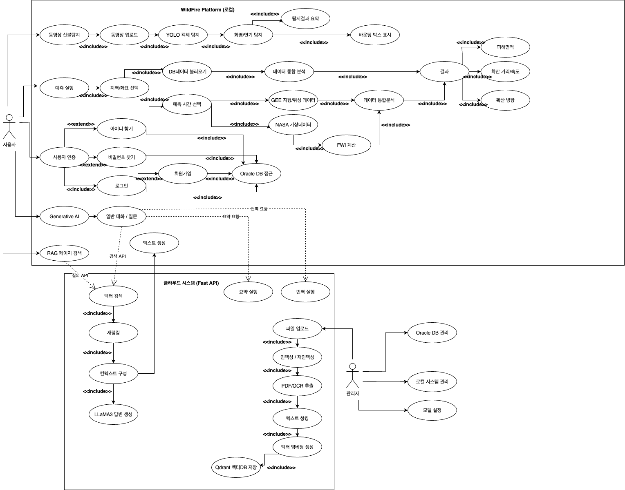
UML
usecase diagram

Slide 24
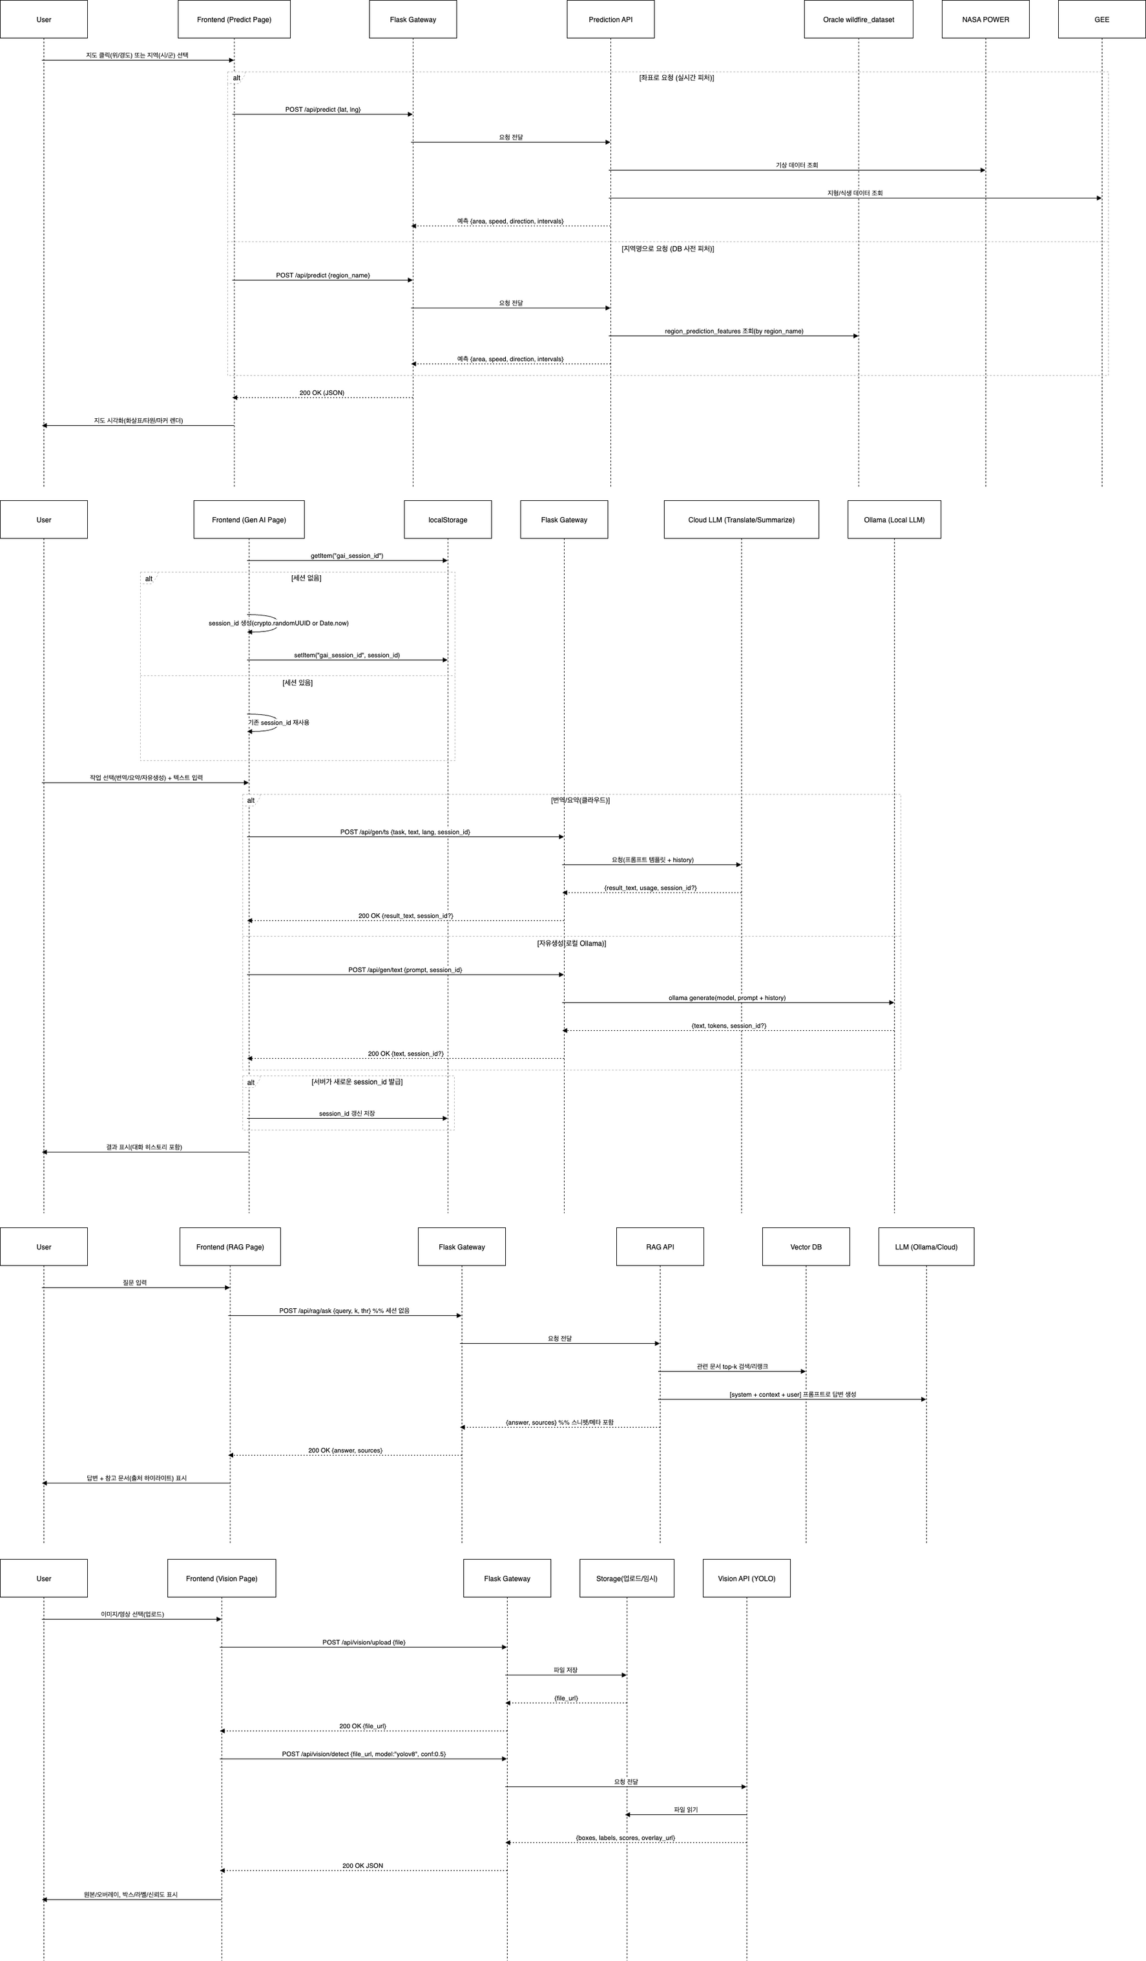
UML
Sequence diagram

Slide 25
UML
Sequence diagram

Slide 26
UML
Sequence diagram

Slide 27
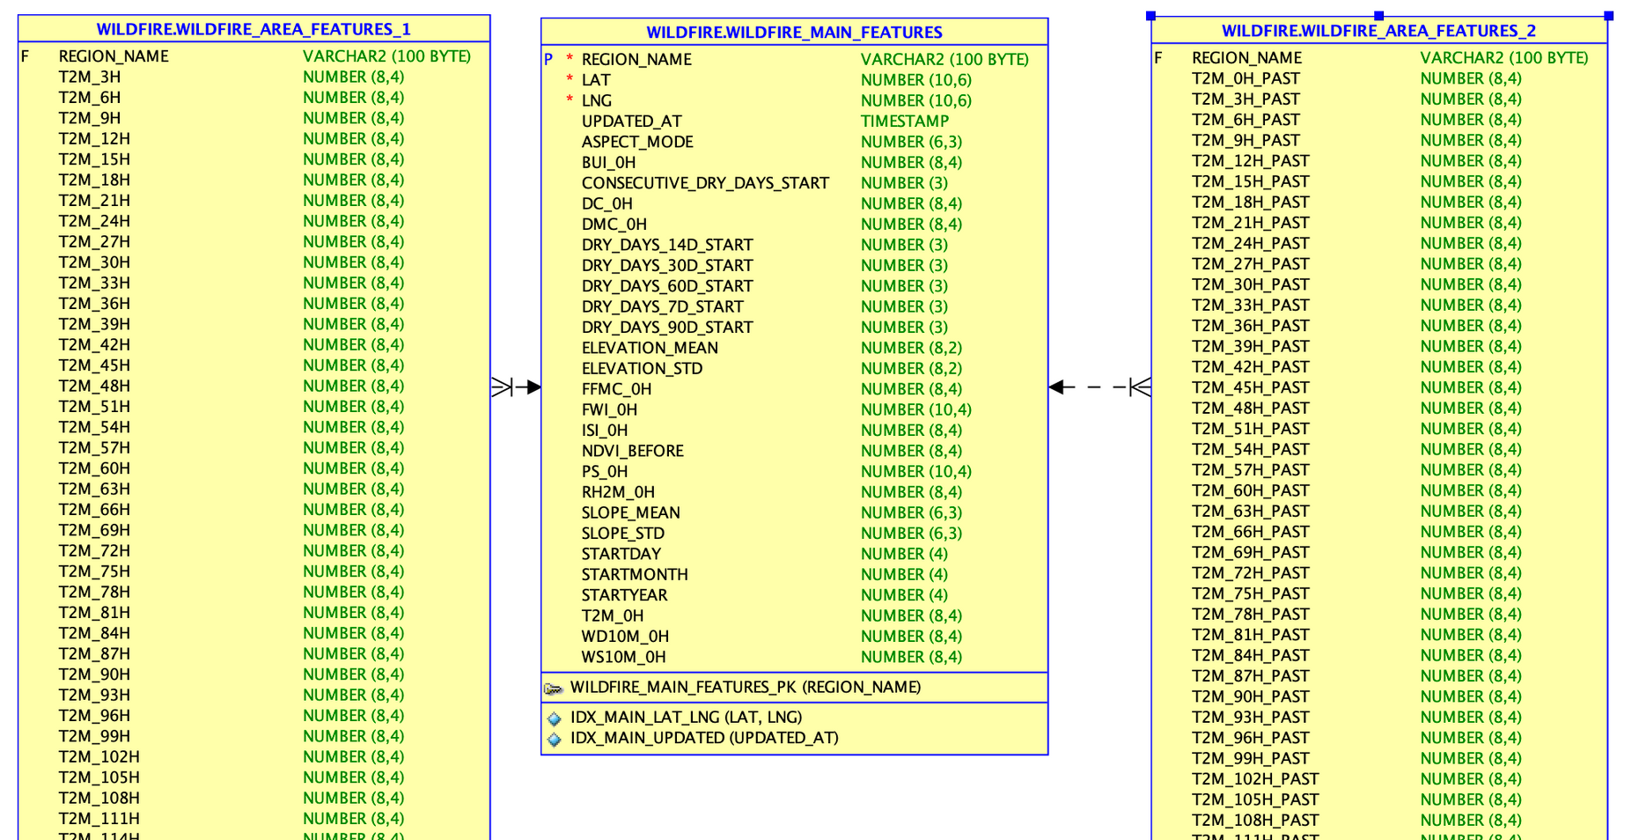
ER Diagram
ER diagram

Slide 28
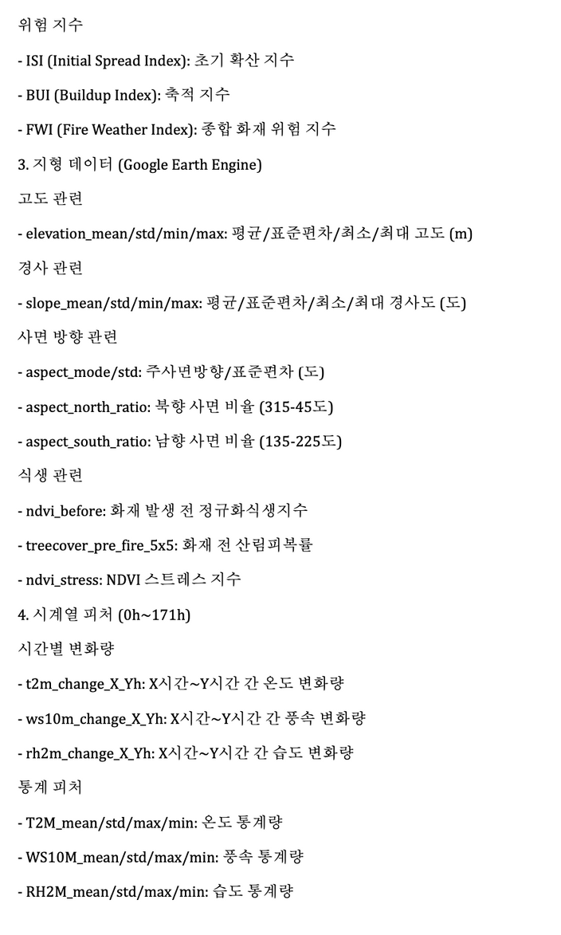
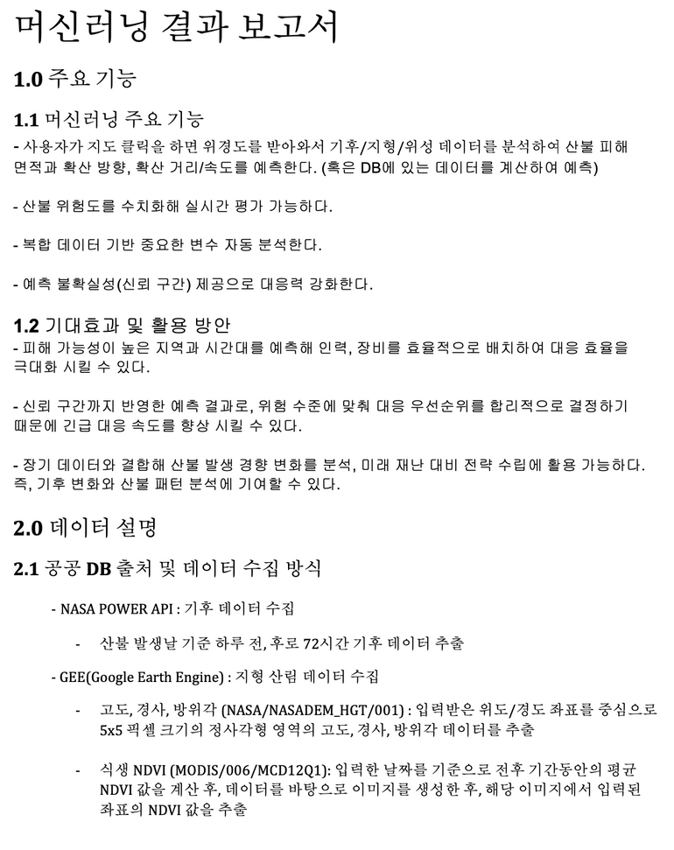
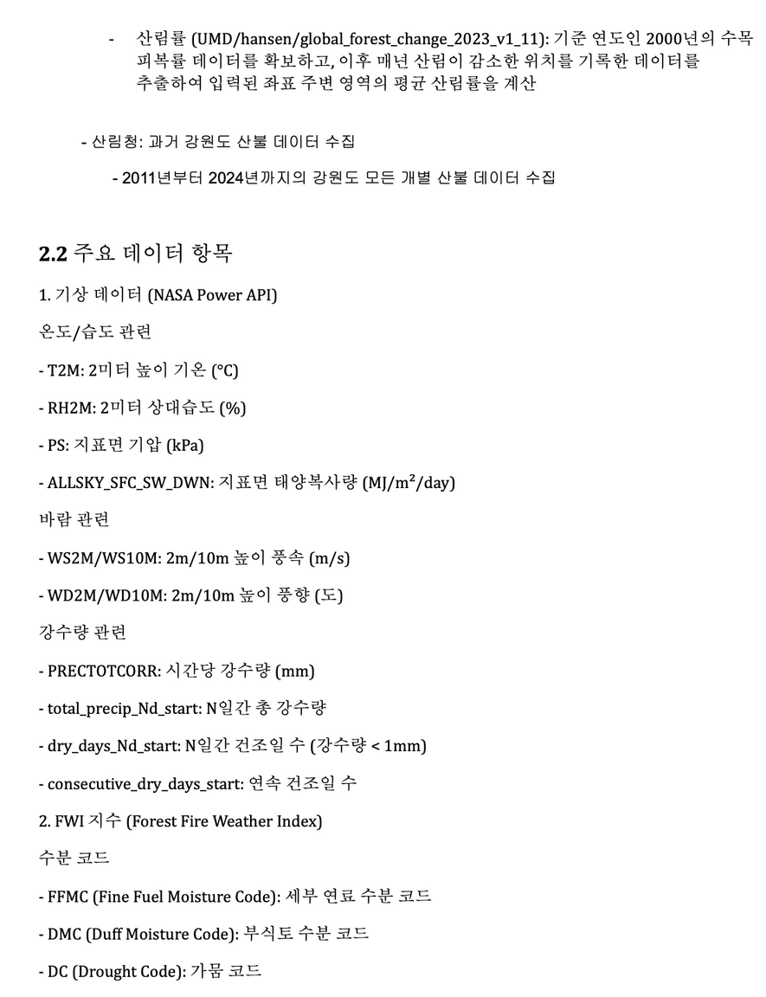
머신러닝 결과 보고서
머신러닝 결과 보고서(1/5)

Slide 29
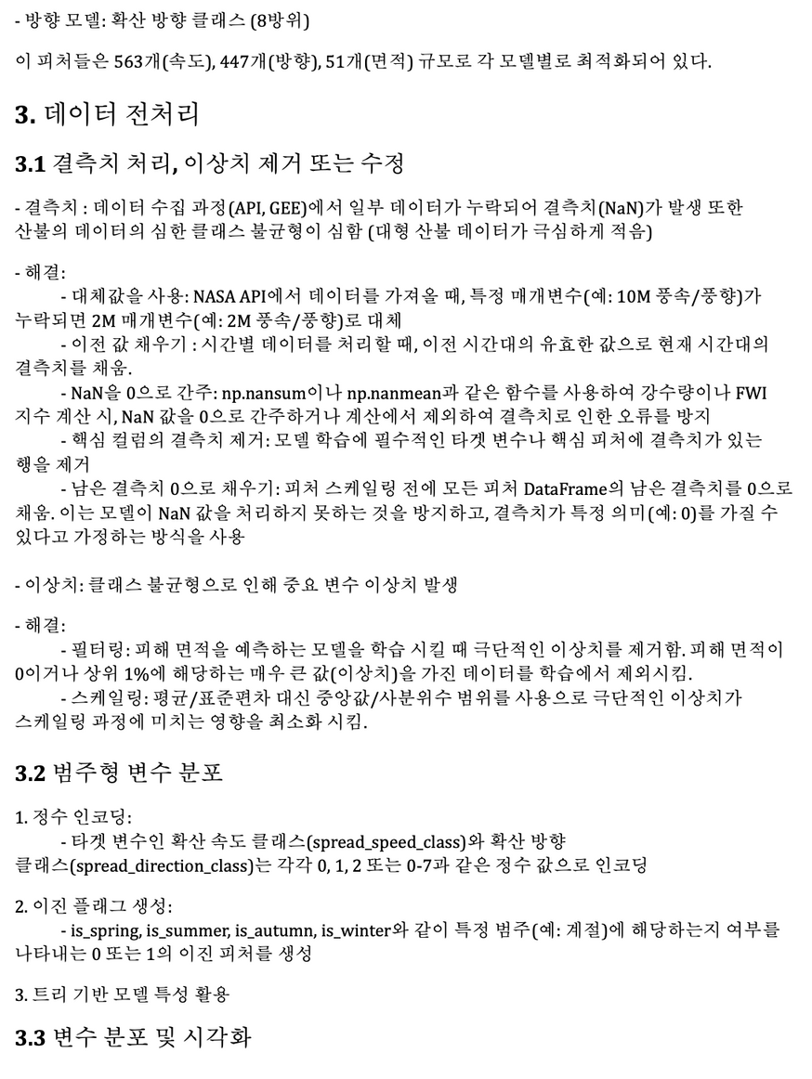
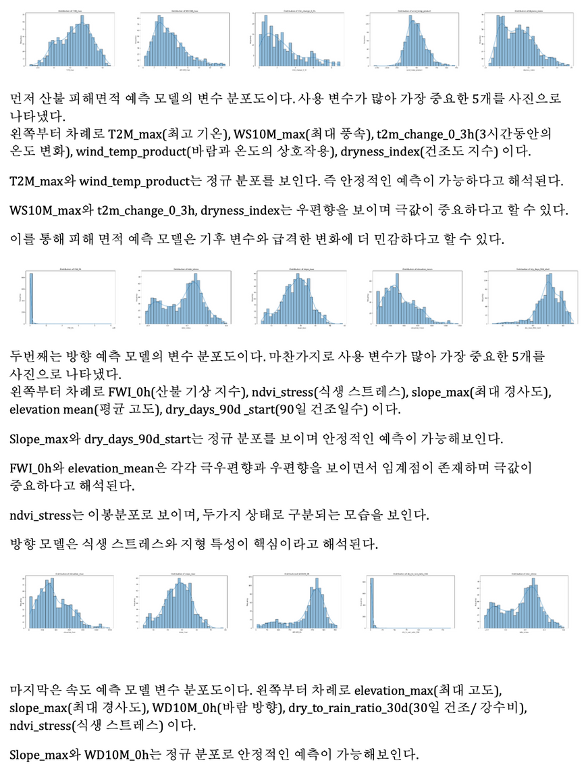
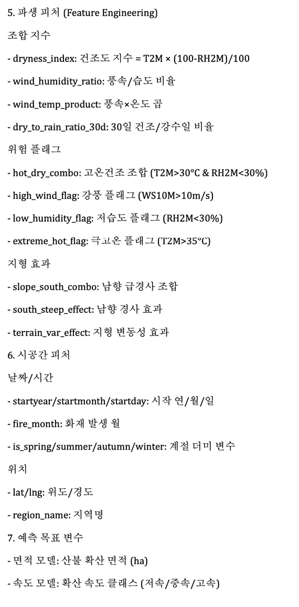
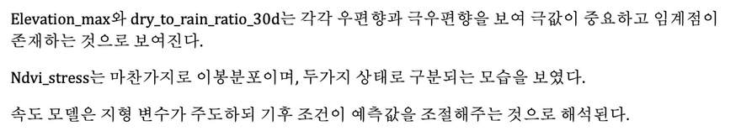
머신러닝 결과 보고서
머신러닝 결과 보고서(2/5)

Slide 30
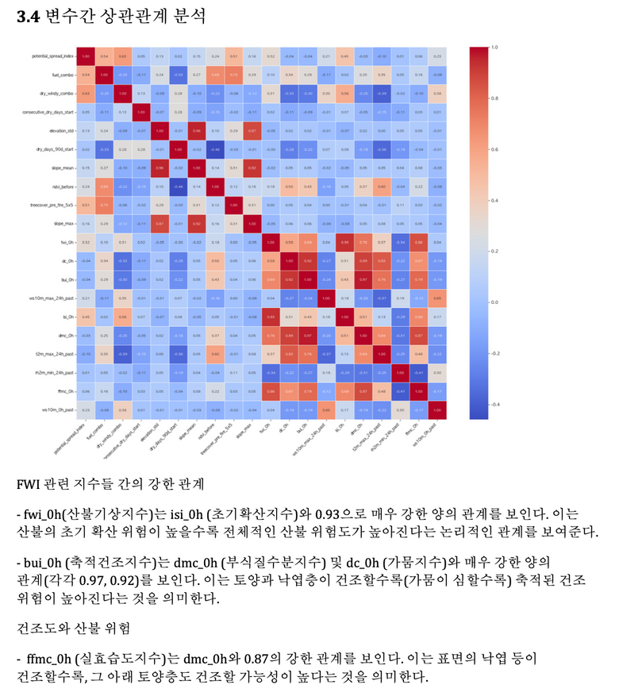
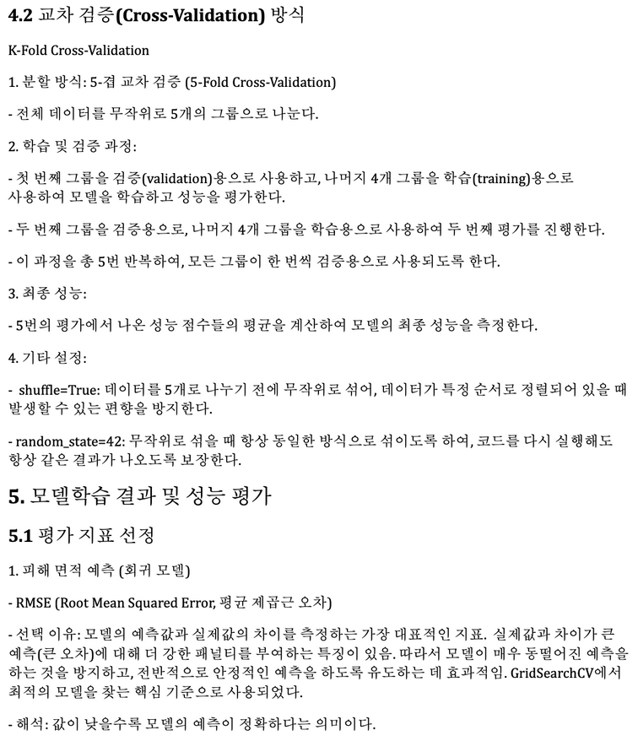
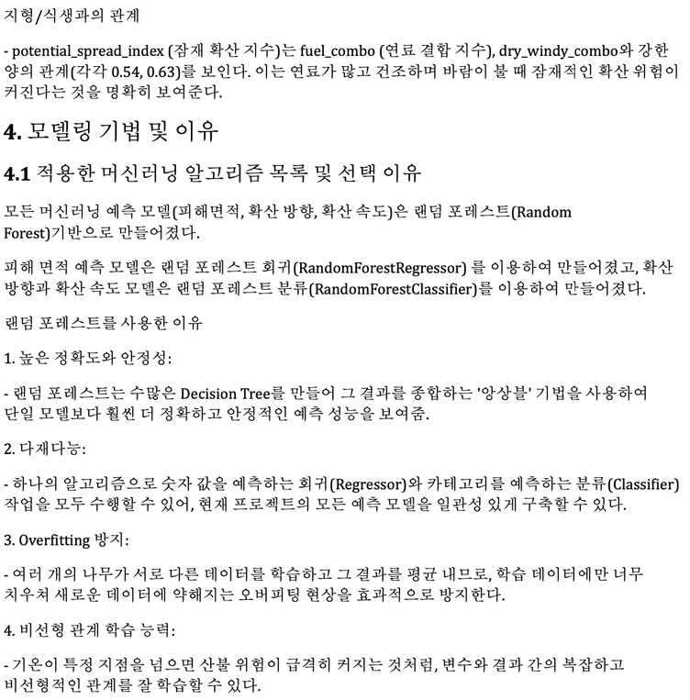
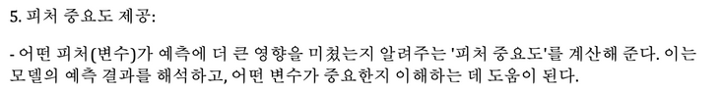
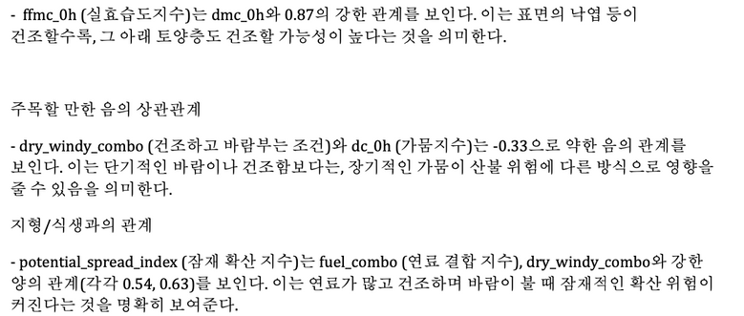
머신러닝 결과 보고서
머신러닝 결과 보고서(3/5)

Slide 31
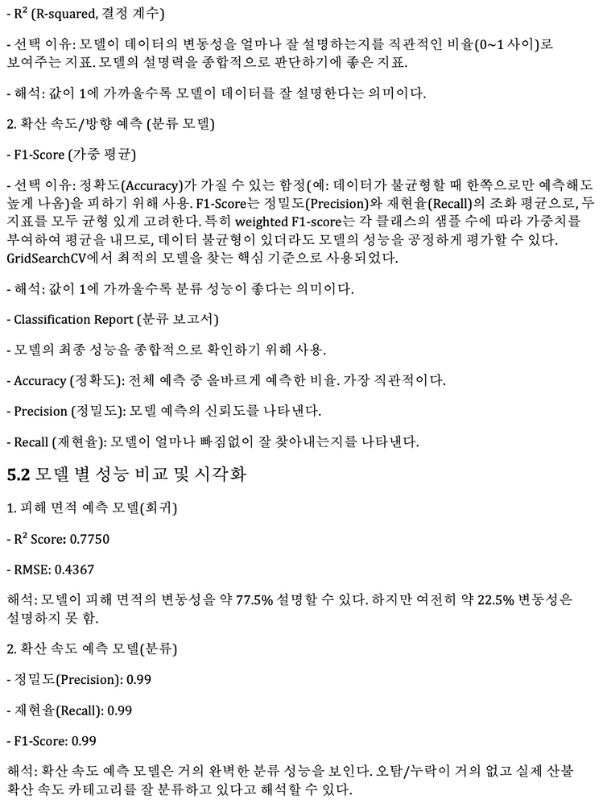
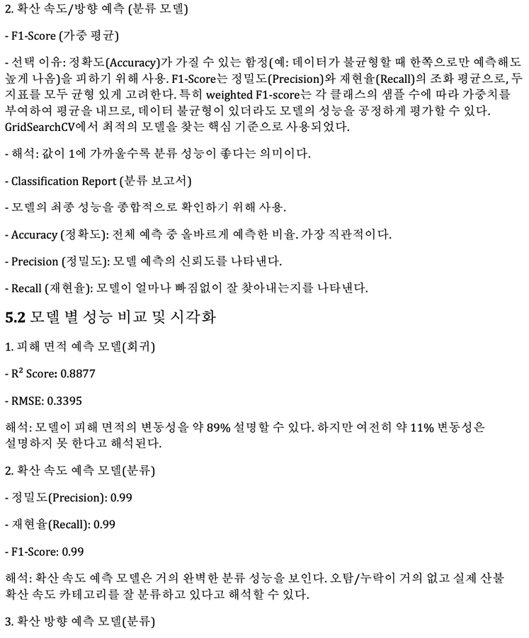
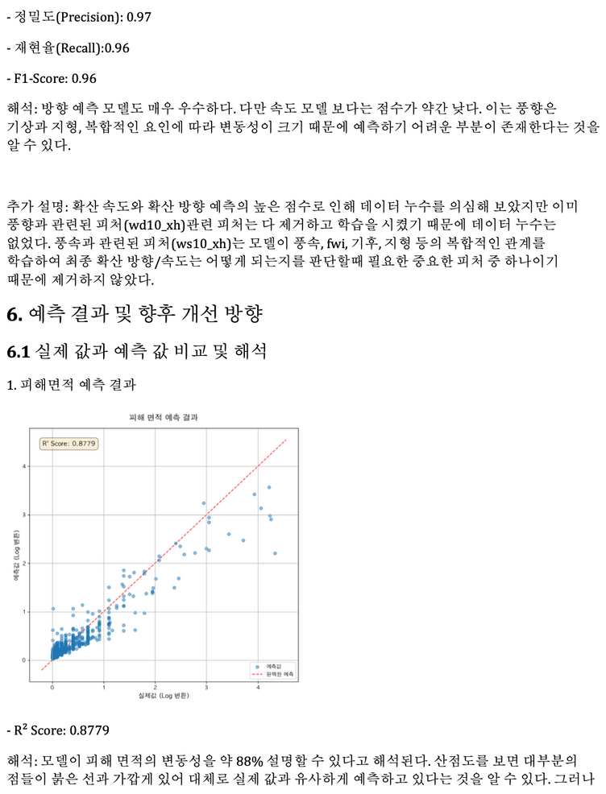
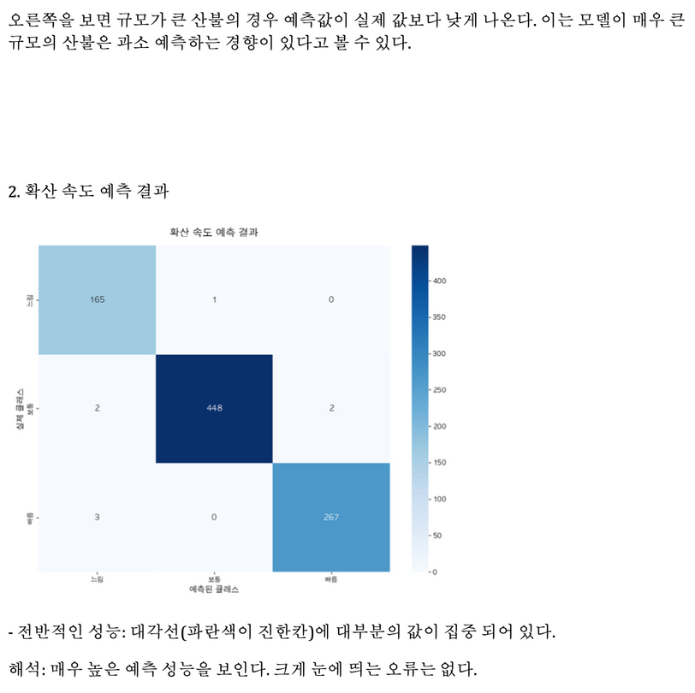
머신러닝 결과 보고서
머신러닝 결과 보고서(4/5)

Slide 32
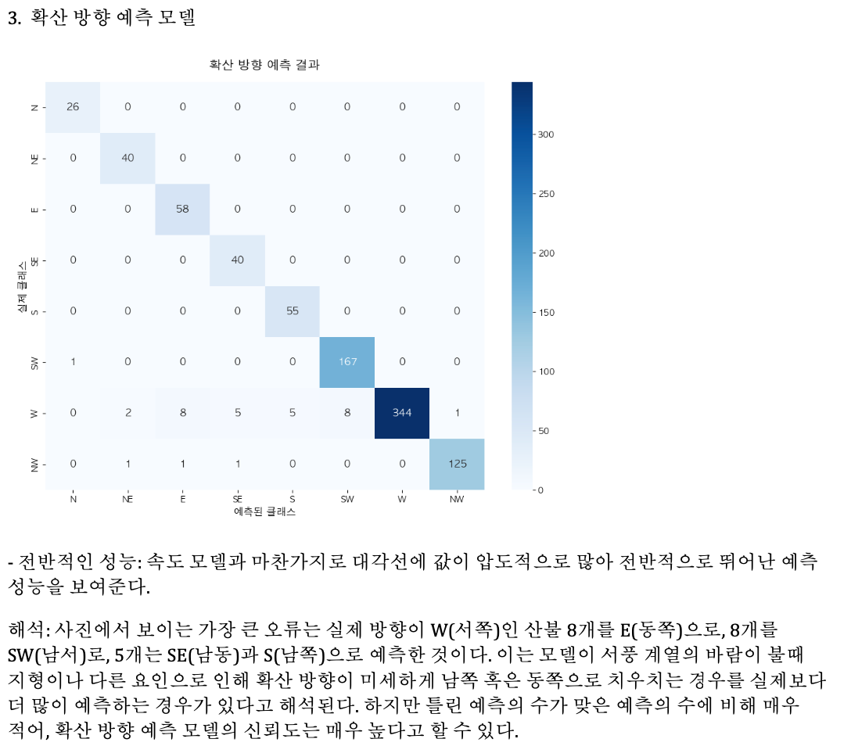
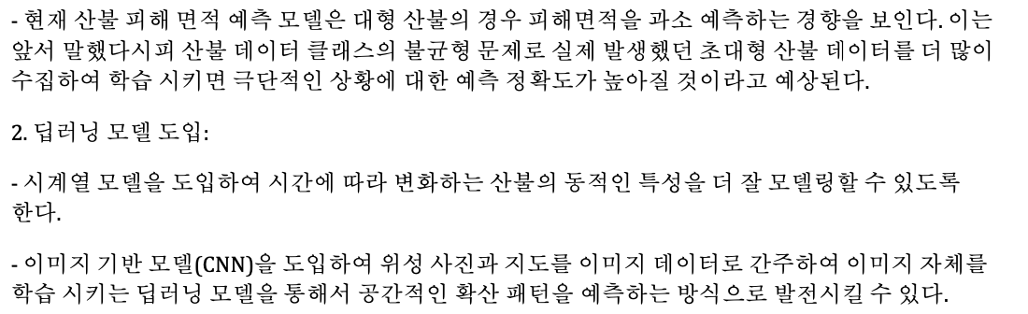
머신러닝 결과 보고서
머신러닝 결과 보고서(5/5)

Slide 33
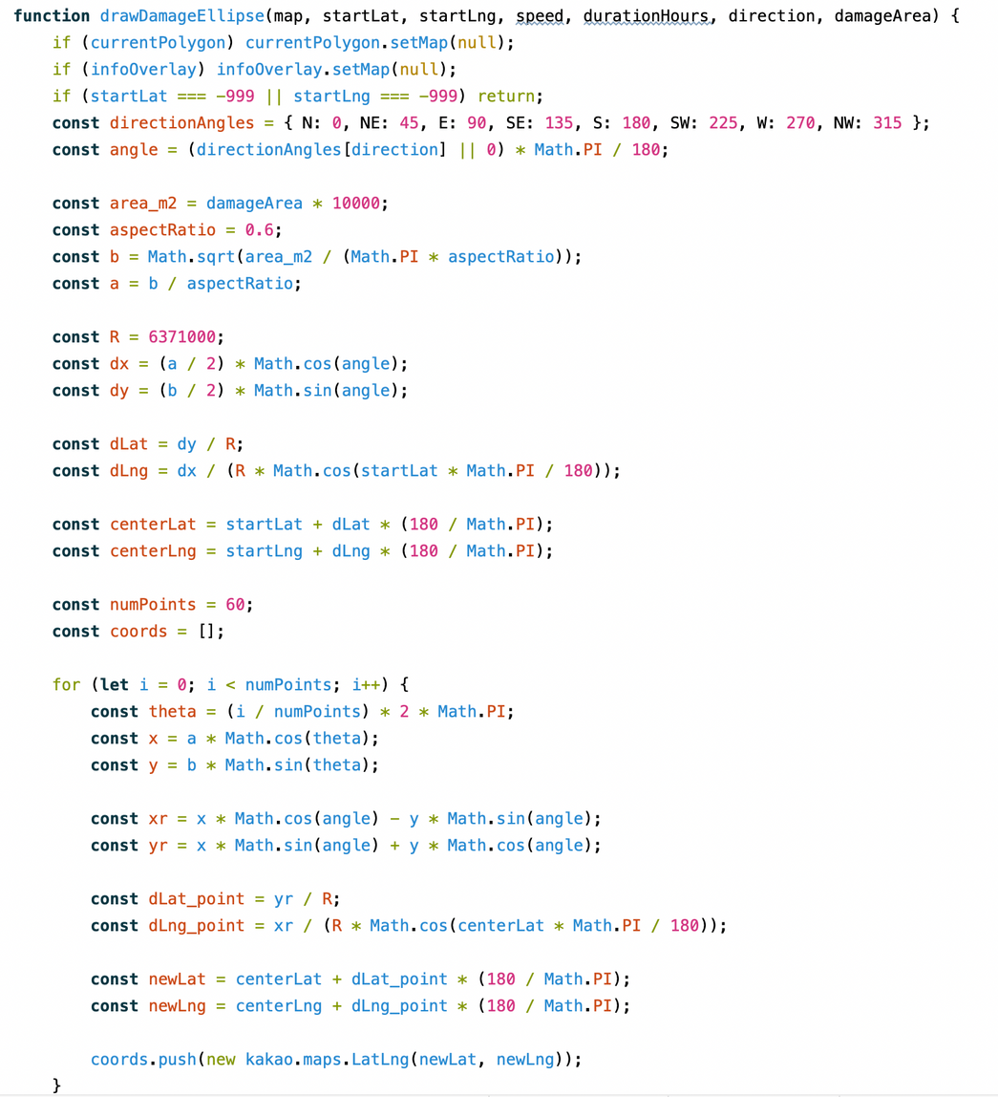
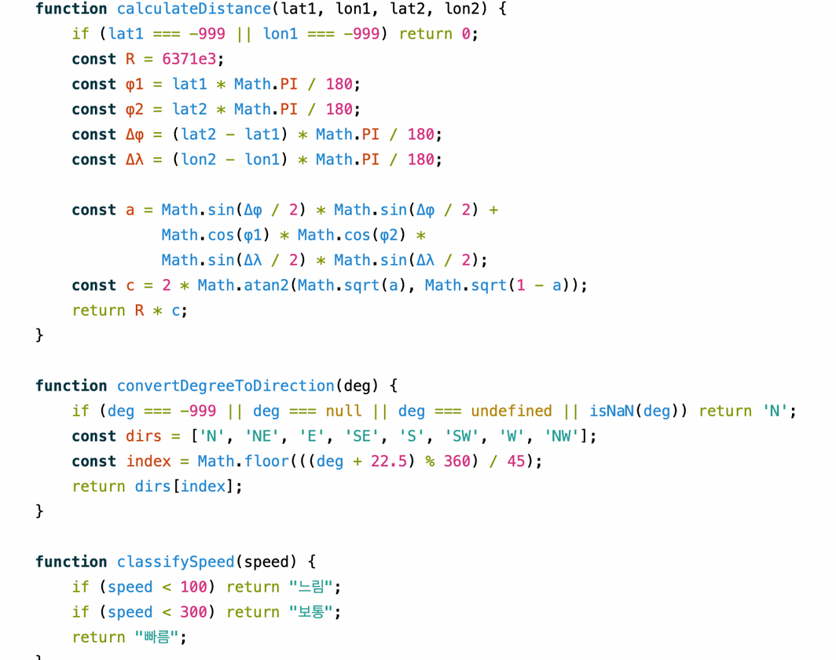
주요기능 및 서비스 코드
1차 프로젝트
prediction.js
확산 거리를 산불 시작 좌표 기준으로 계산하고
방향은 360도를 기준으로 나누어서 8방향으로 나눔
확산 속도를 느림/보통/빠름으로 분류함
피해면적을 계산하여 확산 방향쪽으로 커지는
타원형을 지도 위에 그려줌

Slide 34
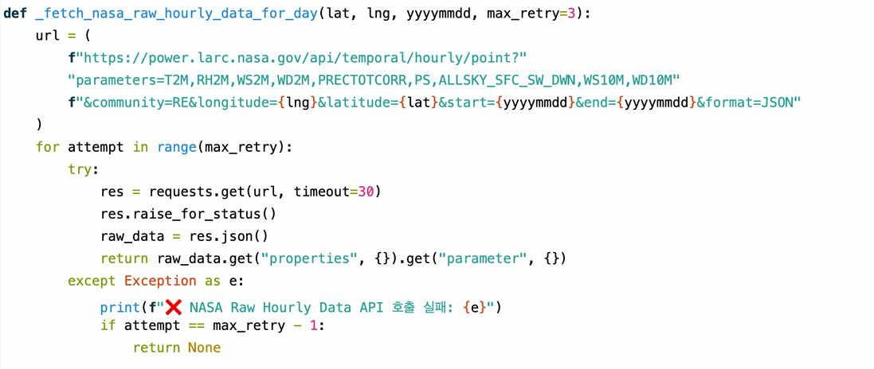
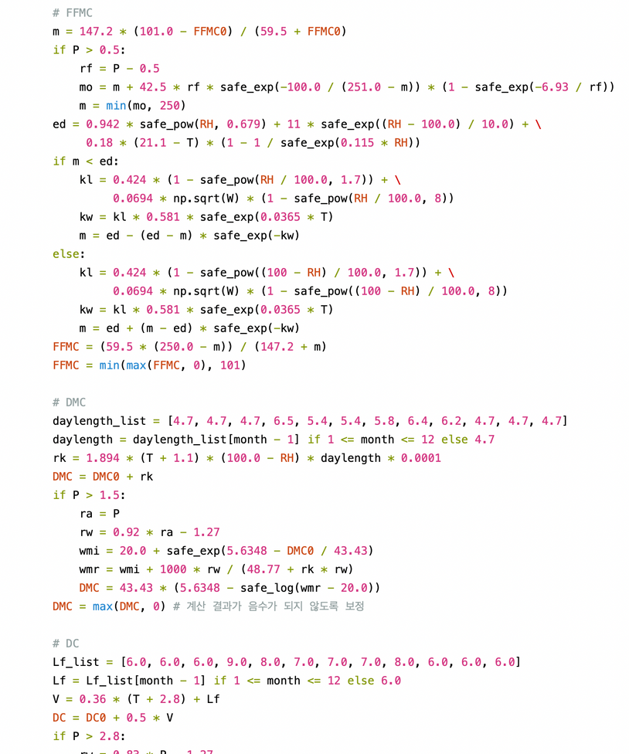
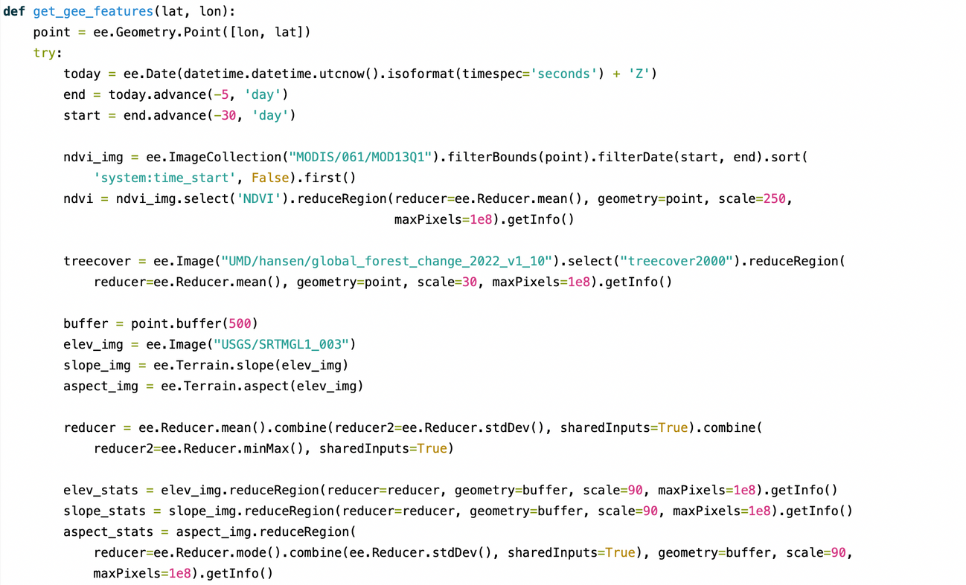
주요기능 및 서비스 코드
fetch_all_weather.py
1차 프로젝트
fwi_calc.py
사용자가 지도를 클릭하여 위경도를 반환 받았을 때 api로 실시간 NASA Power의 기상 데이터와 Google Earth Engine 에서 지형/위성 데이터를 가져옴
predict.py
저장되어있는 기후 데이터 혹은 실시간으로 불러온 기후 데이터를 산불 기상지수를 이용하여 FFMC, DMC, DC, ISI, BUI, FWI를 계산하여 값을 반환

Slide 35





주요기능 및 서비스 코드
2차 프로젝트
gai_views.py
세션을 이용하여 대화 내용 저장
RAG의 문서들을 바탕으로
텍스트 생성하기 위해 RAG에서 검색하여 알맞은 자료를 찾음
검색결과를 바탕으로 Ollama에서 모델을 돌려 답변을 생성함
텍스트 생성은 로컬에서
Ollama로 돌림
localStorage에서 기존 세션 ID 확인
없으면 새 ID 생성
생성된 ID를 localStorage에 저장
페이지 새로고침/재접속에도 동일 ID 유지
gai.js

Slide 36





주요기능 및 서비스 코드
2차 프로젝트
강원도 산불 및 산불 정보 특화 생성형 AI
사용자가 산불 관련 질문을 던지면
정확하고 세세한 답변을 주는
RAG 기반 생성형 AI 챗봇
입니다.
RAG 적용 전
정보 부족으로 인해 사용자가
원하는 답을 주지 못 함
RAG 적용 후

Slide 37

주요기능 및 서비스 코드
추가 프로젝트
app.py (클라우드)
RAG 검색으로 관련 문서 조각을 찾고 그 조각들로 컨텍스트를 구성/번역한 뒤 시스템+컨텍스트+사용자 프롬프트로 응답을 생성한다.
세션이 있으면 대화 이력을 저장하고, 답변과 출처를 JSON으로 반환한다

Slide 38



주요기능 및 서비스 코드
추가 프로젝트
rag.js
fetch를 이용해 JSON 형식 데이터를 POST 전송하고,
응답도 JSON으로 받아오는 비동기 함수
지정한 url로 JSON POST 요청을 보내고 응답이 정상(r.ok)이면 JSON 결과 반환
실패하면 HTTP 상태코드와 응답 본문을 담은 오류를 던짐
rag_views.py
사용자가 질문(query)을 보내면 RAG 기반 질의응답 수행.
rag_views.py
사용자가 검색 쿼리(q)를 전달하면 RAG 검색을 수행하고 결과를 반환

Slide 39
Software Architecture
(Spring 붙이기 전)

Slide 40
시연

Slide 41
향후 개발 계획
머신러닝 정확도 향상
현재 산불 피해면적 예측 모델은 클래스 불균형으로 인해 규모가 큰 산불의 경우 과소 예측을 하는 경우가 있다. 때문에 초대형 산불의 데이터를 더 많이 수집하여 학습 시켜 모델이 대형 산불도 잘 예측할 수 있게 만들 예정이다.
2. 최적의 자원 배치
머신러닝으로 학습한 예측 모델과 GIS(도로망, 하천, 소방서 위치, 소방차/ 헬기 등 자원현황)을 결합하여 강화학습 혹은 최적화 알고리즘을 사용하여 사용자가 어디에 방어선을 구축하고 어디에 자원을 배치해야 하는가에 대한 최적의 답을 추천할 수 있도록 할 예정이다.
3. RAG 챗봇과 머신러닝 예측 모델의 결합
사용자가 챗봇을 이용하면서 ‘강릉시에 산불이 나면 어떻게 될까?’등의 질문을 했을 때 바로 머신러닝 DB에 있는 데이터를 가지고 예측을 하여 사용자에게
‘강릉시는 3시간 후 피해 면적이 1.28ha로 예상됩니다.’ 등의 답변을 제공하여 예측결과를 자연스러운 대화 형식으로 받을 수 있게 만들 예정이다.

Slide 42
프로젝트 수행 소감
팀원의 부재
프로젝트 초반은 순조로웠고 꽤나 잘 풀린다고 생각했다. 그러나 중간에 조원이 개인사정으로 팀을 나가게 되었는데 미리 말을 들어서 알고 있었음에도 불구하고 팀원이 빠지자마자 프로젝트에 잘 집중하기가 힘들었다. 같은 주제를 가지고 개별로 진행을 하였지만 같은 팀이었기 때문에 프로젝트에 대한 고민이 생기면 서로 말을 나눌 수 있어서 의지가 많이 됐었다. 팀원이 가고 나서 혼자서 이제 다 해야된다는 생각에 초반에는 자신감이 많이 하락했었다.
홀로 프로젝트를 어떻게 발전시킬지를 많이 고민했었고 그러다보니 둘이서 열심히 한 프로젝트이기 때문에 오히려 마무리를 완벽하게 하고 싶다는 생각이 많이 들었다. 애착이 많이 있는 프로젝트다 보니 어정쩡하게 끝내고 싶지 않아서 선생님의 조언과 팀원과 따로 연락을 하며 발전시킬 수 있는 방향을 많이 탐구해보았다. 덕분에 단순히 LLM을 접목시키는 것이 아니라 산불을 예측하고 정보를 알려주며 조기탐지까지 하는 즉, 스토리텔링이 있는 프로젝트로 마무리를 지을 수 있게 된 것 같아 만족스럽고, 또한 이 프로젝트를 여기서 그만두는게 아닌 더 발전시켜 좀 더 나아가 보고 싶다.
LLM AI Agent
2차 프로젝트를 하면서 LLM을 프로젝트에 접목시켰는데 접목시키기 전과 후의 차이가 눈으로 보이고, 또한 내가 학습을 시키면 시키는대로 발전해나가는 모습에서 뉴스나 인터넷으로 보던 AI Agent의 시대가 이미 시작되었음을 체감하게 되었다.
맨처음 어설프게 만졌던 AI Agent도 성능이 좋았지만 점점 프로젝트가 진행될 수록 만지는게 익숙해졌는데 처음과 다르게 성능이 월등하게 좋아졌다. 특히 RAG를 Generative AI에 접목시켰을때는 접목시키기 전과 후의 차이점이 확실하게 보여 인상 깊었다.
그러다보니 프로젝트를 진행하면서 선생님의 말씀을 머리에 되새기게 되었는데, ‘AI Agent를 잘 활용하면 굉장히 큰 가능성이 있다.’는 말씀이었다. 스스로 만들어보니 표면적으로만 이해했던게 진심으로 와닿았고, 어떻게 활용을 해야지 잘 활용했다고 할 수 있을까에 대한 고민을 많이 하게 되었다. 아직은 고민단계에 있지만 이 LLM을 잘 활용할 수 있는 방법을 찾아서 프로젝트 뿐만 아니라 나의 LLM 활용 능력도 발전시키고 싶다.

